Slide 1


Zeitreihenanalysen mit Börsendaten anhand des S&P 500
Diskrete Mathematik & Stochastik - Prof. Dr. Marina Arendt - WS 2025/26 - Alexander Eisner, Armann Grewal

Slide 2
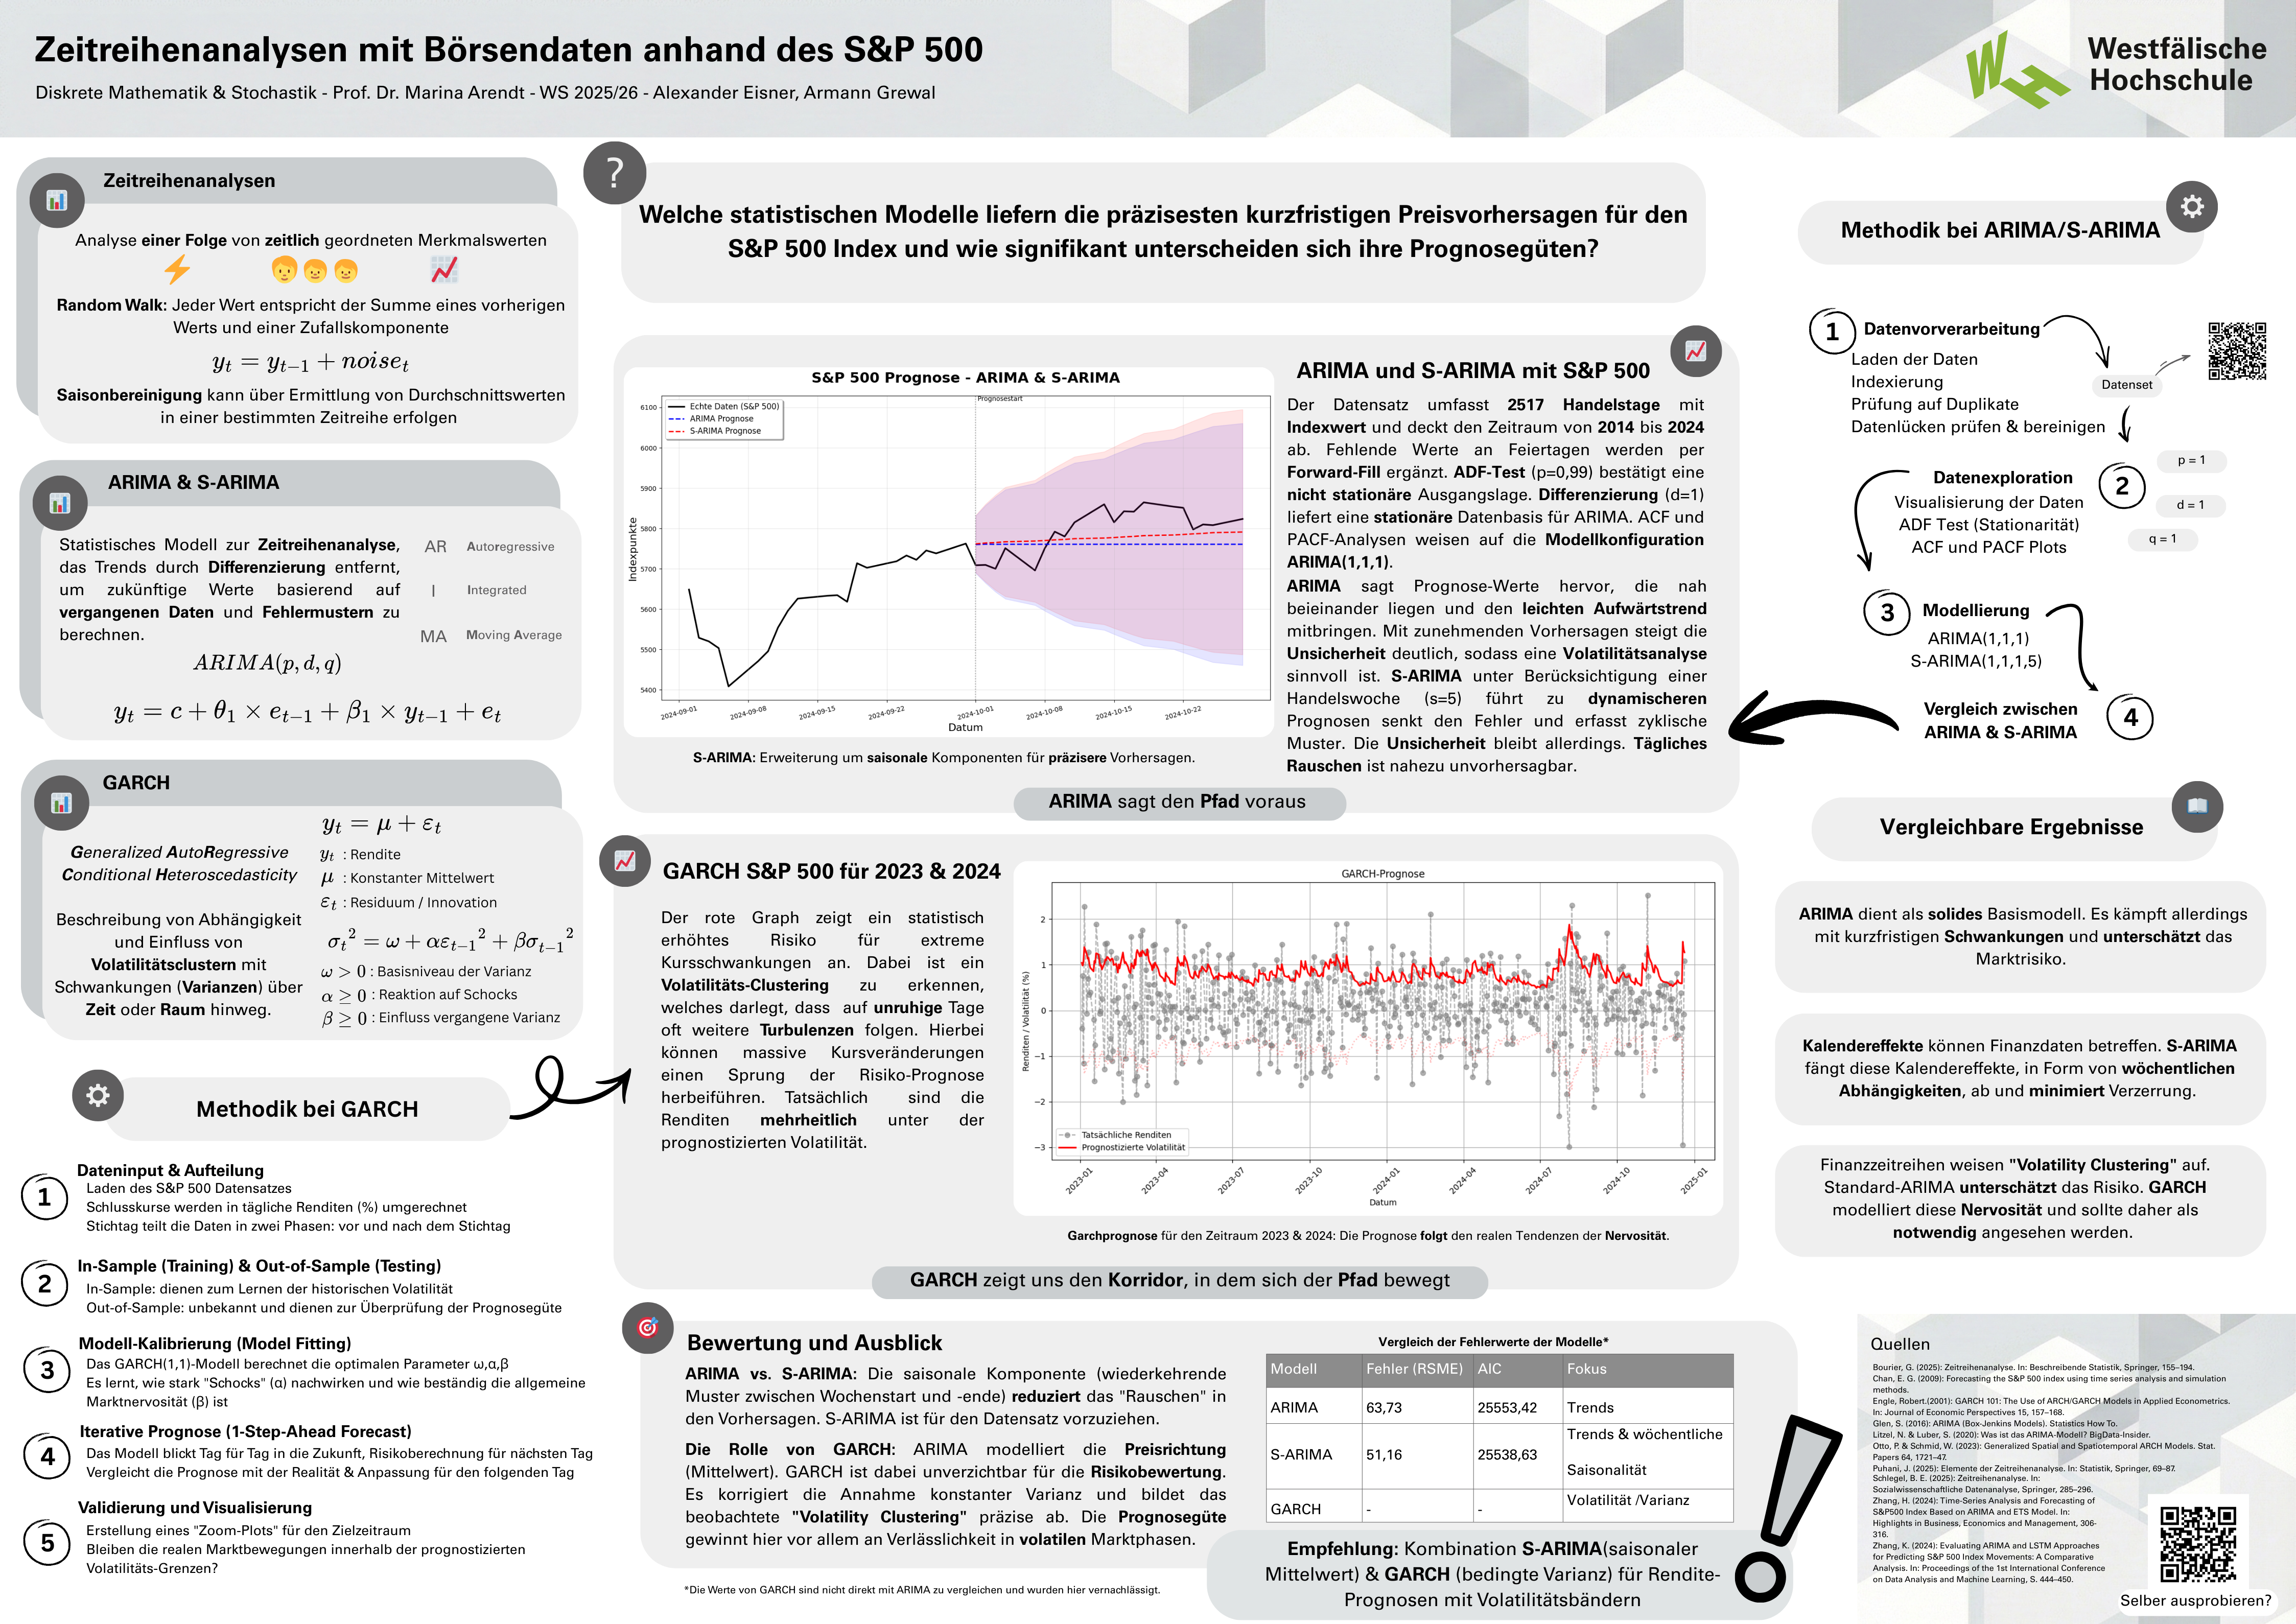

Slide 12
Vielen Dank für Eure Aufmerksamkeit!

